Slide 1


TRƯỜNG TIỂU HỌC K’ NAI
Lớp 3A
Môn: TOÁN
Giáo viên: Lê Chí Thuyên
Phú Hội- Tháng 11 năm 2022

Slide 2





Slide 3


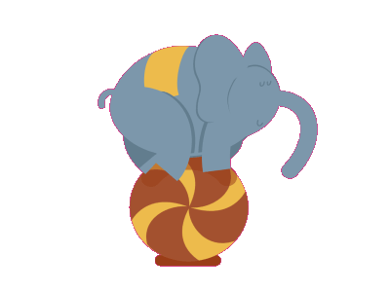



RẠP XIẾC VUI NHỘN

Slide 4






Notes:
Click vào win để đến bài mới mn nhé

Slide 5



9 x 5 = 45
?
A. 14
B. 44
C. 45
Click vào các đáp án để ra kết quả
Sau đó click vào ô vuông để hoàn thiện phép tính.

Slide 6
81 : 9 = 9
?
A. 8
C. 10
B. 9
Click vào các đáp án để ra kết quả
Sau đó click vào ô vuông để hoàn thiện phép tính.

Slide 7

9 x 7 = 63
?
A. 63
B. 36
c. 16
Click vào các đáp án để ra kết quả
Sau đó click vào ô vuông để hoàn thiện phép tính.

Slide 8
27 : 3 = 9
?
A. 8
B. 9
C. 27
Click vào các đáp án để ra kết quả
Sau đó click vào ô vuông để hoàn thiện phép tính.

Slide 9




Slide 10





Slide 11


Mỗi hộp có 12 chiếc bút màu. Hỏi 3 hộp có bao nhiêu chiếc bút màu?
12 x 3 = ?
12 + 12 + 12 = 36
Vậy 12 x 3 = 36
12 x 3 = 3 x 12
3 x 12 = (3x10)+(3x2) = 30+6 = 36
3 x 12 = 3 x 11 + 3 = 33+3 = 36

Slide 12

12 x 3 = ?
Đặt tính rồi tính!
12
3 nhân 2 bằng 6, viết 6
x
3
3 nhân 1 bằng 3, viết 3
3
6
12 x 3 = 36

Slide 13
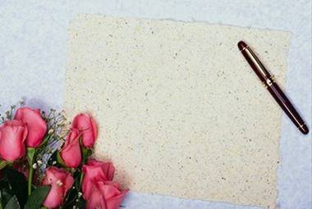
VÍ DỤ CỦA EM

Slide 14


Slide 15
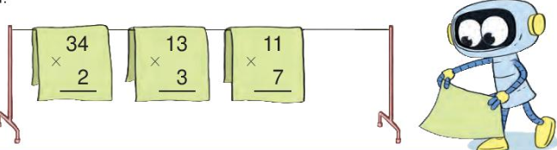

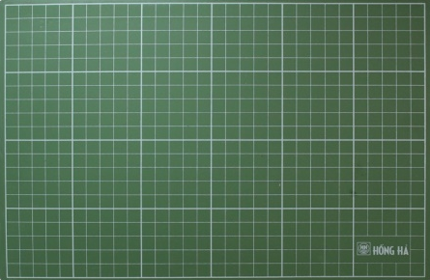
1. Tính

Slide 16

34
13
11
x
x
x
2
3
7
6
8
3
9
7
7

Slide 17
2. Tính nhẩm (theo mẫu)
Mẫu: 20 x 3 = ?
Nhẩm: 2 chục x 3 = 6 chục
20 x 3 = 60
10 x 8 20 x 4
30 x 3 40 x 2

Slide 18

10 x 8 =
80
20 x 4 =
80
1 chục x 8 = 8 chục
10 x 8 = 80
2 chục x 4 = 8 chục
20 x 4 = 80
30 x 3 =
90
40 x 2 =
80
3 chục x 3 = 9 chục
30 x 3 = 90
4 chục x 2 = 8 chục
40 x 2 = 80

Slide 19
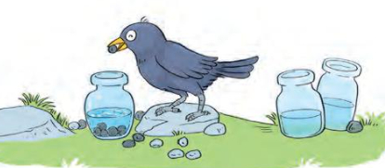

Có 3 bình chứa nước. Quạ phải thả 21 viên sỏi vào mỗi bình để nước dâng lên thì mới có thể uống được nước. Hỏi quạ phải thả bao nhiêu viên sỏi thì mới uống được nước ở cả 3 bình đó?

Slide 20
Bài 3: Có 3 bình chứa nước. Quạ phải thả 21 viên sỏi vào mỗi bình để nước dâng lên thì mới có thể uống được nước. Hỏi quạ phải thả bao nhiêu viên sỏi thì mới uống được nước ở cả 3 bình đó?
Tóm tắt
1 bình: cần thả 21 viên sỏi
3 bình: cần thả ..... viên sỏi

Slide 21

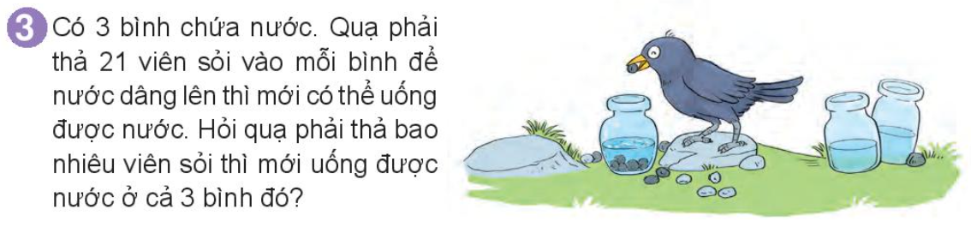
Bài giải
Quạ phải thả số viên sỏi là:
21 x 3 = 63 (viên)
Đáp số: 63 viên sỏi
Tóm tắt:
1 bình: cần thả 21 viên sỏi
3 bình: cần thả…. viên sỏi?

Slide 22
Vận dụng

Slide 23





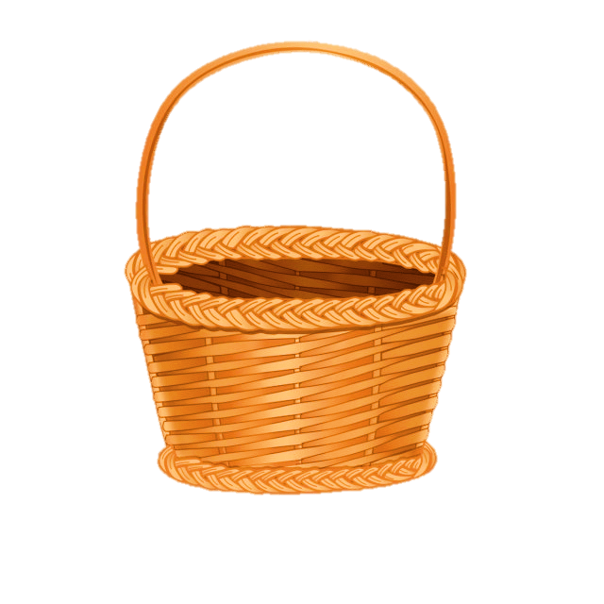
KHỈ CON HÁI ĐÀO
Notes:
Cre by– Măng Non – Tài liệu Tiểu học. Nghiêm cấm cô Hương Thảo sao chép dưới mọi hình thức!

Slide 24
Tính
  31 x 3
  =
?
91

Slide 25
Tính nhẩm
  30 x 3
  =
?
90

Slide 26
Điền số vào ô trống
5
  =
?
  x
  50
  10

Slide 27
Dặn dò

Slide 28

Traân troïng kính chaøo
Kính chuùc
quyù thaày coâ
nhieàu söùc khoeû

Slide 29


